Slide 1

튜닝 방법론 및 SQL 처리 구조

Slide 2
TUNING의 개요
정상적인 성능을 제공하던 오라클 데이터베이스가 SELECT, UPDATE, INSERT, DELETE문을 실행 했더니 갑자기 실행 속도가 너무 떨어져서 운영에 어려움을 겪게 되는 것을 경험할 수 있게 되는데 이런 경우, 튜닝을 통해 성능이 향상될 수 있도록 하는 것

Slide 3
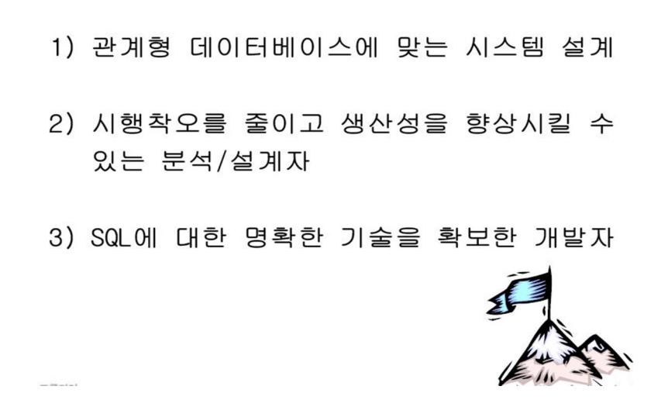
좋은 성능을 위한 요소

Slide 4
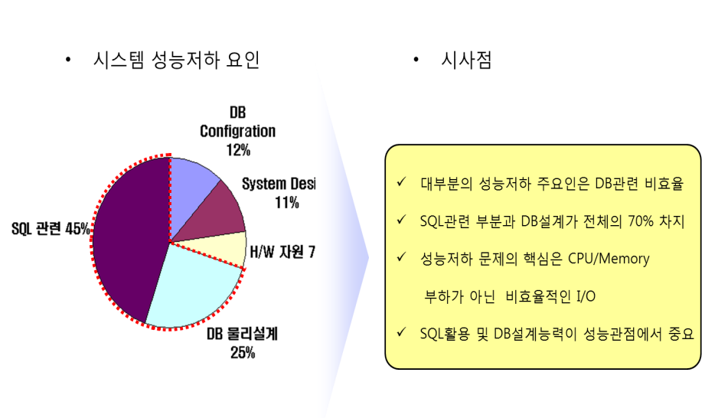
시스템 성능 저하의 주요인

Slide 5
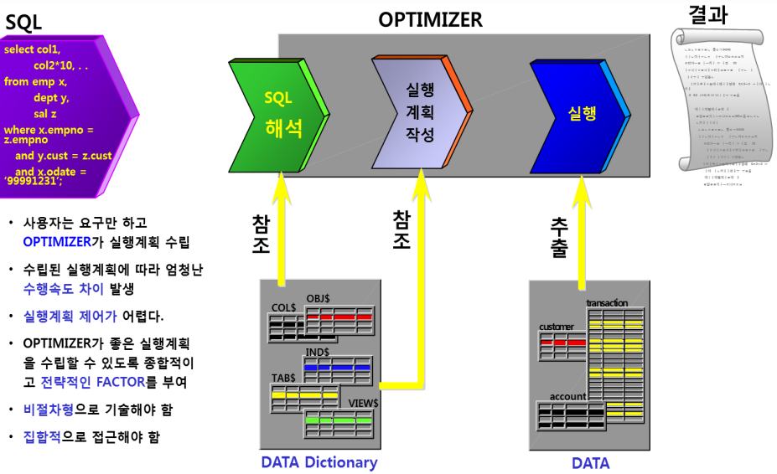
OPTIMIZER

Slide 6
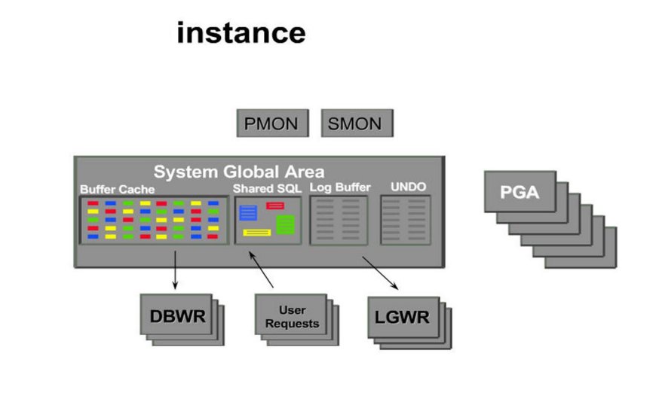
INSTANCE + DATABASE
Notes:
Buffer Cache: Buffer Cache는 디스크에서 메모리로 데이터를 로딩하여 저장하는 공간으로, 자주 사용되는 데이터의 복사본을 유지하여 데이터베이스 읽기 성능을 향상시키는 역할을 합니다.
Shared SQL Area: Shared SQL Area는 파싱된 SQL 문과 관련된 실행 계획 및 메타데이터를 저장하는 영역으로, 동일한 SQL 문이 여러번 실행될 때 최적화된 실행 계획을 재사용함으로써 성능을 향상시키는 역할을 합니다.
Log Buffer: Log Buffer는 트랜잭션 로그의 변경 내용을 메모리에서 임시로 보관하는 공간으로, 데이터베이스의 변경 작업을 기록하여 내구성과 회복 기능을 지원하는 역할을 합니다.
Undo Tablespace: Undo Tablespace는 트랜잭션의 변경 내용을 저장하는 영역으로, 롤백 작업 및 동시성 제어를 위해 트랜잭션 상태를 관리하는 역할을 합니다.
PMON (Process Monitor): 데이터베이스 프로세스를 모니터링하고, 실패한 트랜잭션을 롤백하거나 세션을 정리하여 메모리 및 리소스를 관리합니다.
SMON (System Monitor): 데이터베이스의 무결성을 유지하고 복구를 지원하는 프로세스로서, 실패한 트랜잭션의 롤백, 오브젝트 관리 및 공간 정리 작업을 수행합니다.
DBWR (Database Writer): 버퍼 캐시 내의 변경된 데이터를 디스크에 기록하여 데이터베이스의 내구성을 유지하고 버퍼 관리를 지원합니다.
USER REQUESTS: 사용자가 데이터베이스에 요청한 작업 및 쿼리를 처리하는 역할을 수행합니다.
LGWR (Log Writer): 리두 로그 버퍼의 내용을 리두 로그 파일에 기록하여 트랜잭션의 내구성을 보장하고 로깅 작업을 지원합니다.
PGA (Program Global Area): 각 사용자 프로세스가 데이터베이스 작업을 수행하기 위해 할당받는 메모리 영역으로서, 정렬, 해시 연산 및 임시 데이터 저장을 관리합니다.

Slide 7
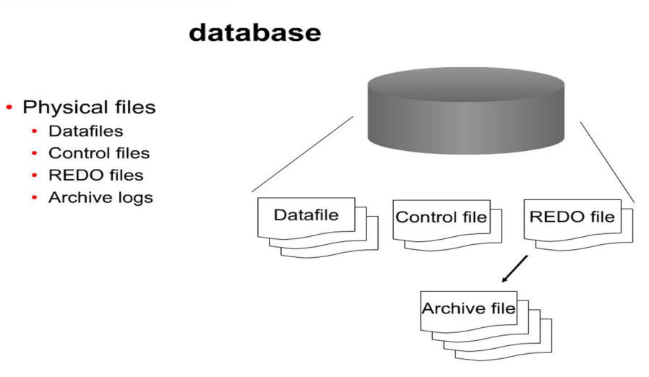
INSTANCE + DATABASE
Datafiles: 실제 데이터 저장을 위한 파일들
Controlfiles: 데이터베이스 구조 및 상태를 관리하는 파일들
Redo files: 데이터 변경 작업을 기록하여 복구 가능한 로그 파일들
Archive logs: 백업 및 데이터 복구를 위해 보관되는 로그 파일들

Slide 8
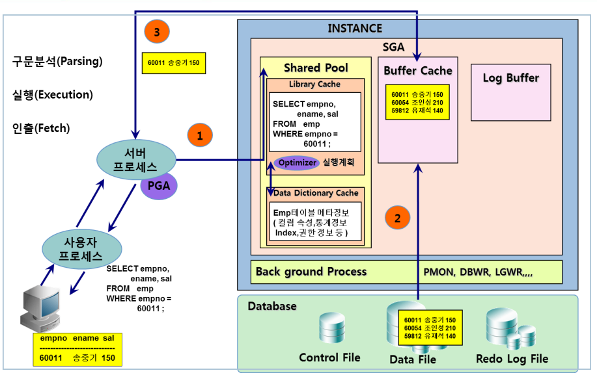
SELECT문 처리 과정

Slide 9
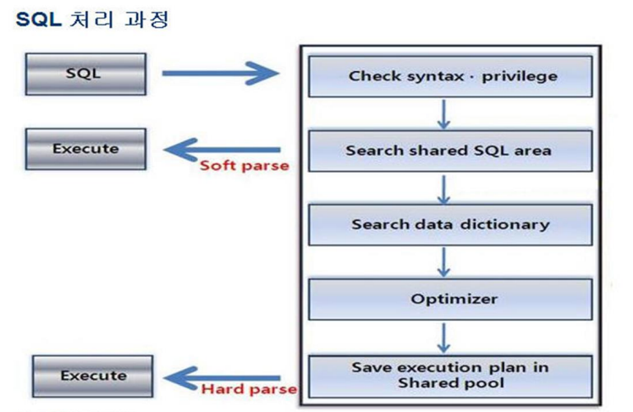
SQL 처리 과정
Notes:
SQL 문을 실행할 때는 다음과 같은 단계를 거칩니다:
구문 검사(Syntax Check): SQL 문법을 확인하여 문장이 올바른지 확인합니다. 오타나 문법 오류가 있으면 수정합니다.
의미 검사(Semantic Check): 구문 검사가 완료된 후, SQL 문의 의미적 유효성을 확인합니다. 즉, 사용자가 참조하는 테이블이 실제로 데이터베이스에 존재하는지 확인합니다.
공유 풀 검사(Shared Pool Check): 이전에 실행된 비슷한 SQL 문이 있는지 확인하여 있다면 해당 시퀀스를 공유 풀에서 직접 실행합니다. 이렇게 함으로써 불필요한 중복 작업을 피하고 성능을 향상시킵니다.
실행 계획 생성(Execution Plan Generation): 공유 풀에서 비슷한 시퀀스를 찾을 수 없다면, 다양한 실행 계획을 생성합니다. 즉, 여러 가지 최적의 실행 계획을 고려하여 어떤 계획이 가장 효율적인지 결정합니다.
이렇게 단계별로 SQL 문을 처리하여 최적의 실행 계획을 결정하여 빠르고 효율적인 쿼리 실행을 가능하게 합니다.

Slide 10
SQL Tuning tools
EXPLAIN PLAN
SQL 문을 실행하지 않고도 옵티마이저가 해당 SQL 문의 실행 계획을 확인하는 데 사용됩니다.
AUTOTRACE
SQL*Plus에서 사용되며, 쿼리의 실행 계획과 성능에 관한 통계를 생성합니다.
디스크 읽기, 메모리 읽기 등의 성능 통계 정보를 제공합니다.
V$SQL_PLAN
실행된 SQL 문과 공유 풀에 여전히 있는 SQL 문의 실행 계획에 관한 정보를 포함하는 뷰입니다.
DBMS_XPLAN 패키지 메소드를 사용하여 실행 계획을 표시할 수 있습니다.

Slide 11
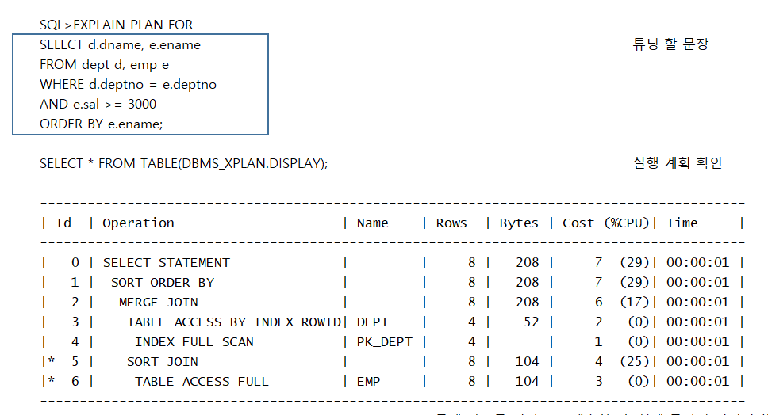
EXPLAIN PLAN
Cost: 각 실행 계획 연산(Operation)의 예상 비용을 나타내는 숫자로, 최적화 엔진이 다양한 실행 계획 후보를 비교하여 최적의 실행 계획을 선택하는 데 사용됩니다.
Bytes: 각 연산(Operation)의 결과로 예상되는 데이터 크기를 나타내며, 메모리 및 디스크 공간 사용, 데이터 전송 등과 관련된 쿼리 최적화 작업에 활용됩니다.

Slide 12
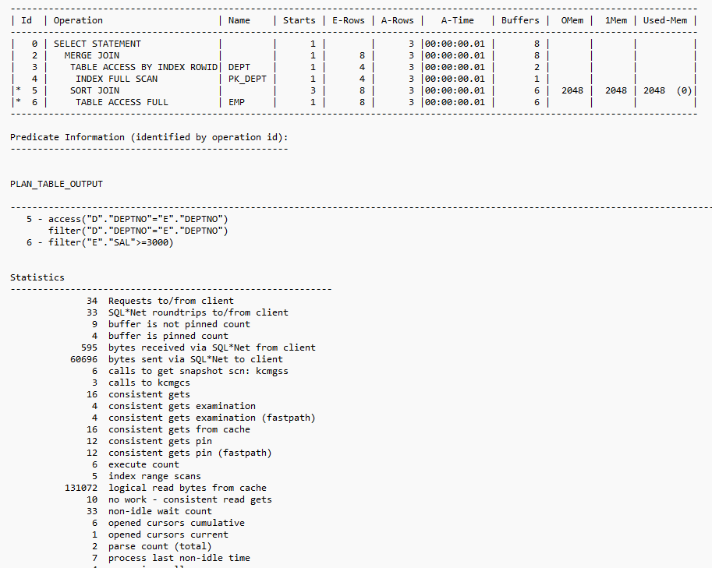
AUTOTRACE

Slide 13
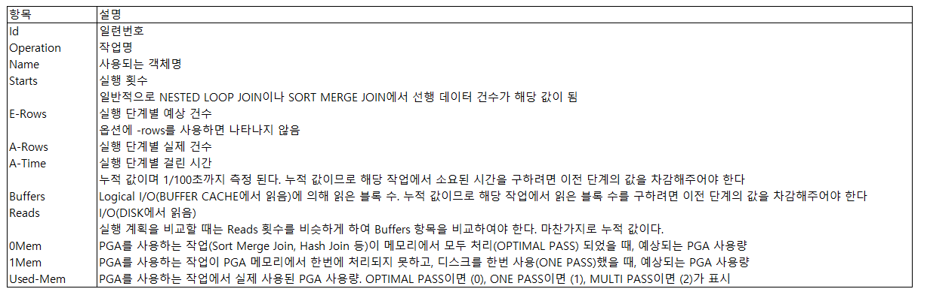
AUTOTRACE

Slide 14
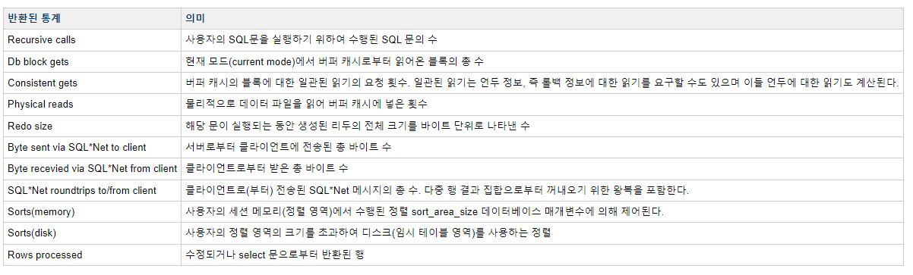
AUTOTRACE- Statistics(통계)

Slide 15
DBMS_XPLAN

Slide 16
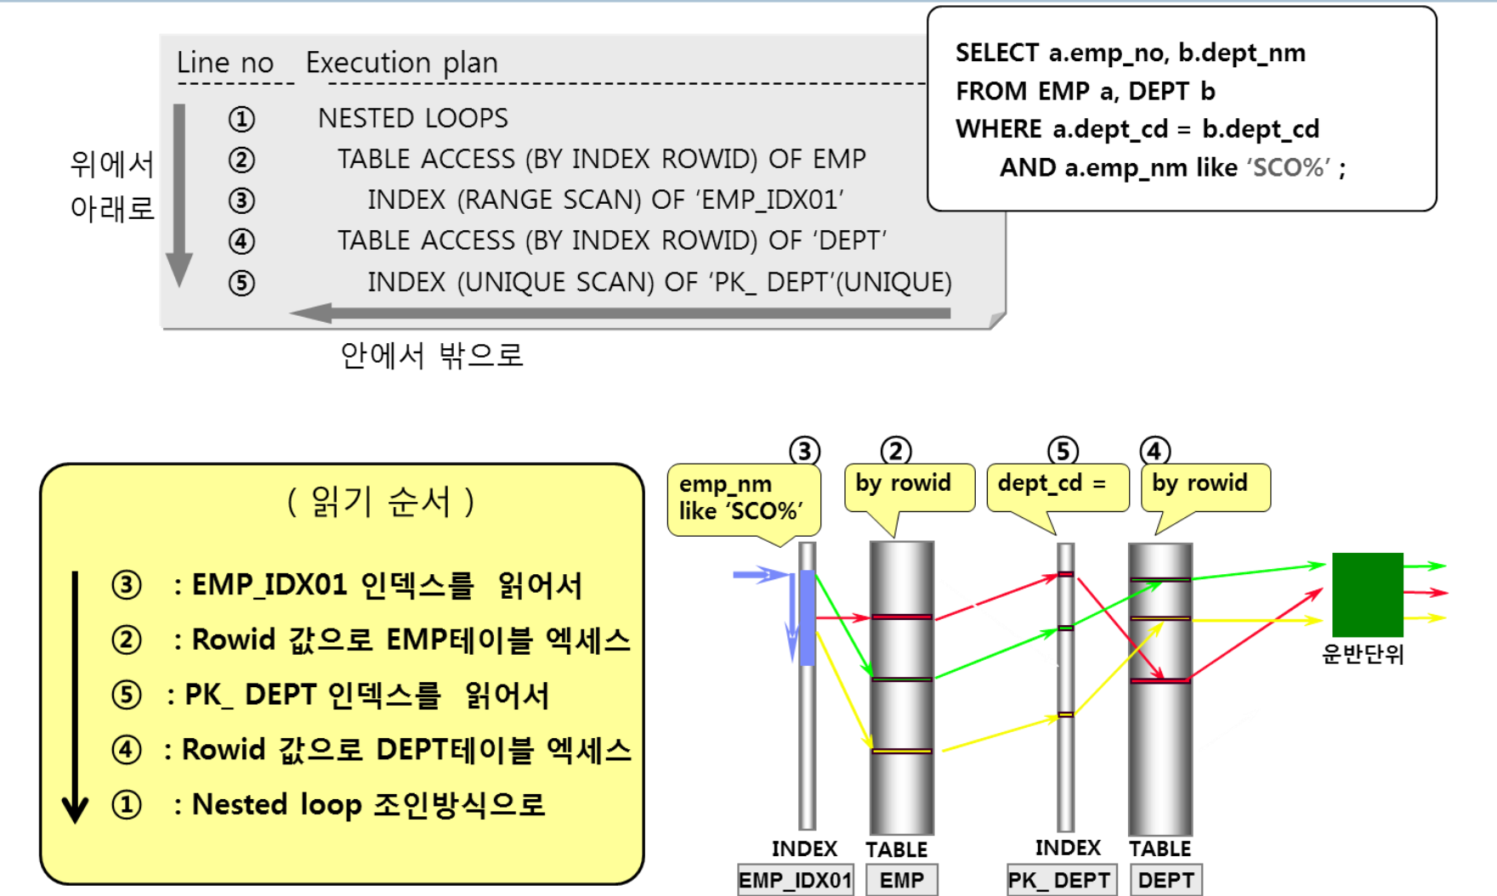
실행계획 읽기

Slide 17
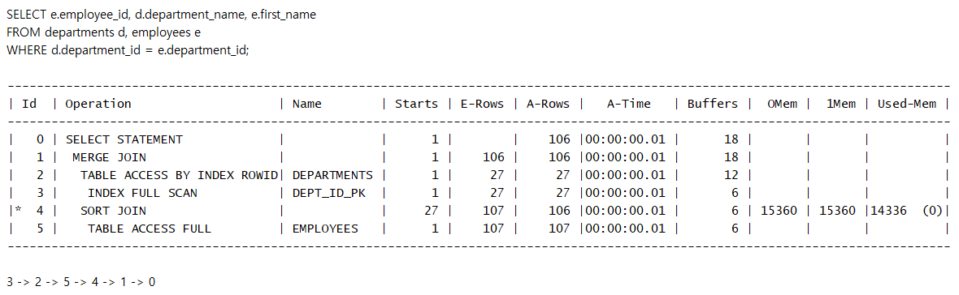
실행계획 읽기

Slide 18
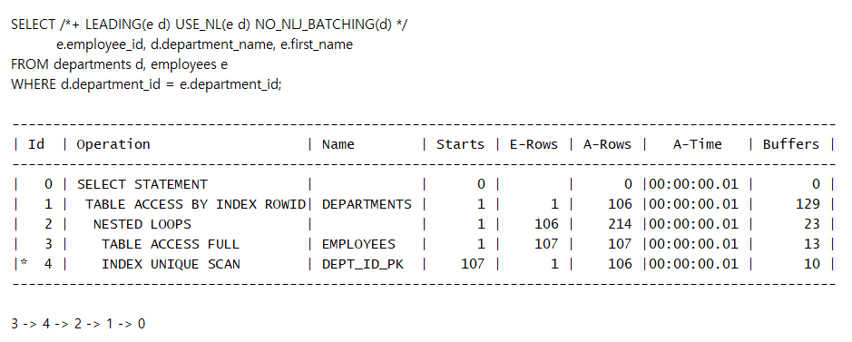
실행계획 읽기

Slide 19
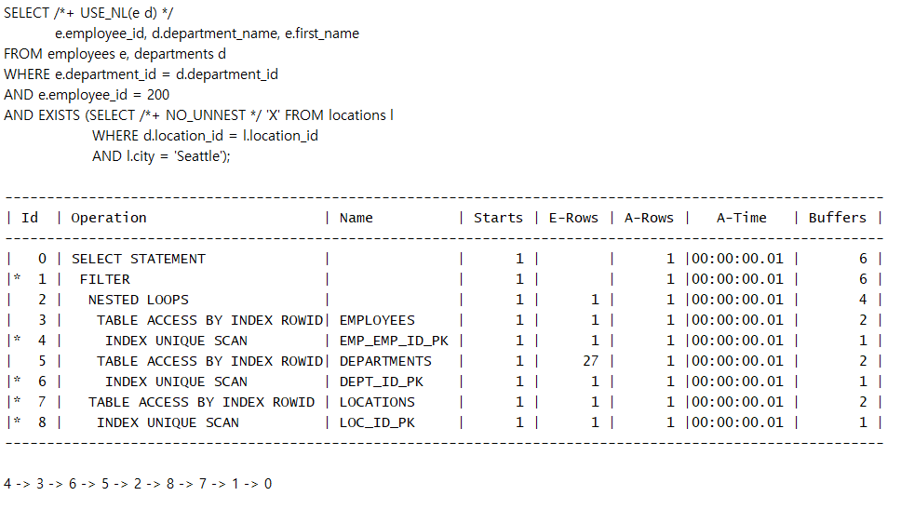
실행계획 읽기

Slide 20
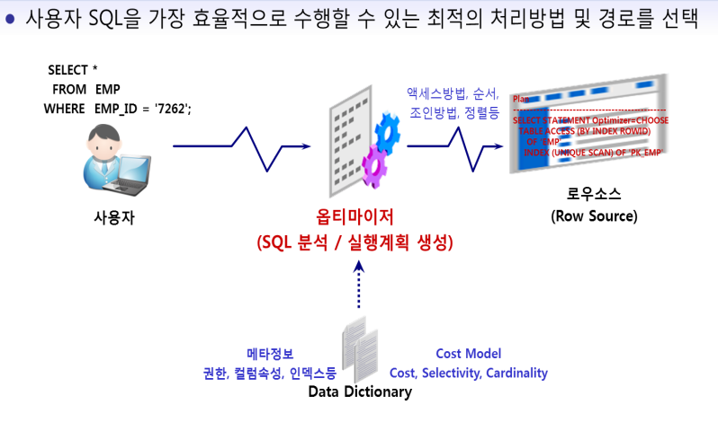
옵티마이저(Optimizer)의 개념

Slide 21
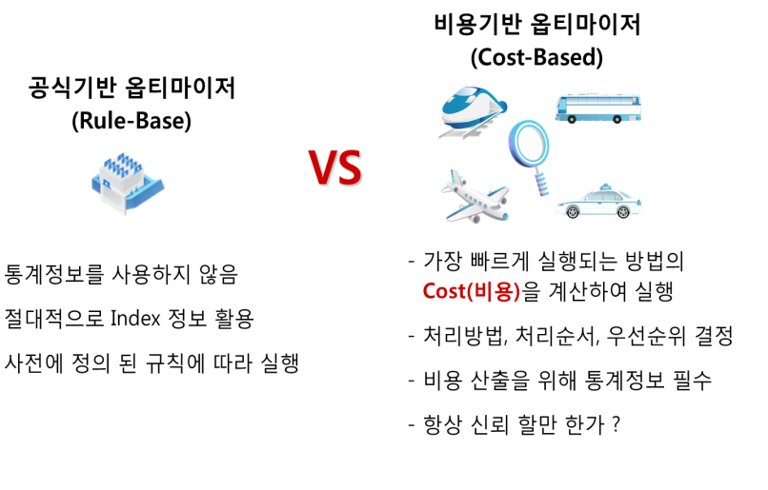
Rule Base Optimizer / Cost Based Optimizer

Slide 22
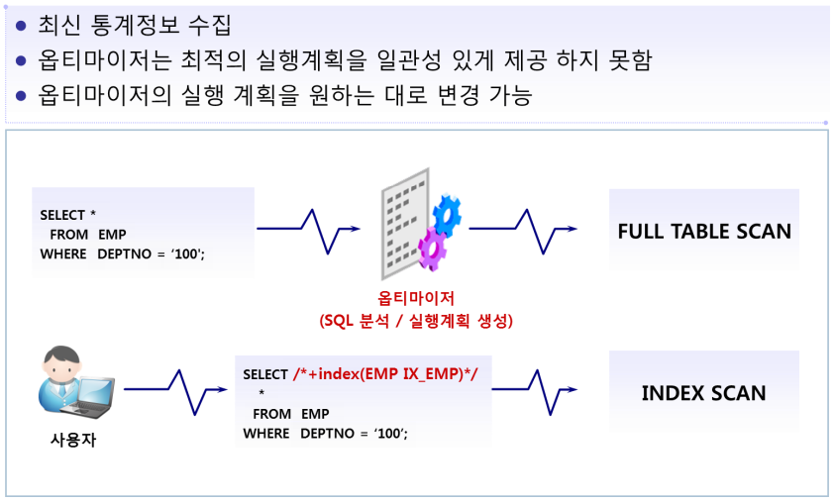
실행계획 제어

Slide 23
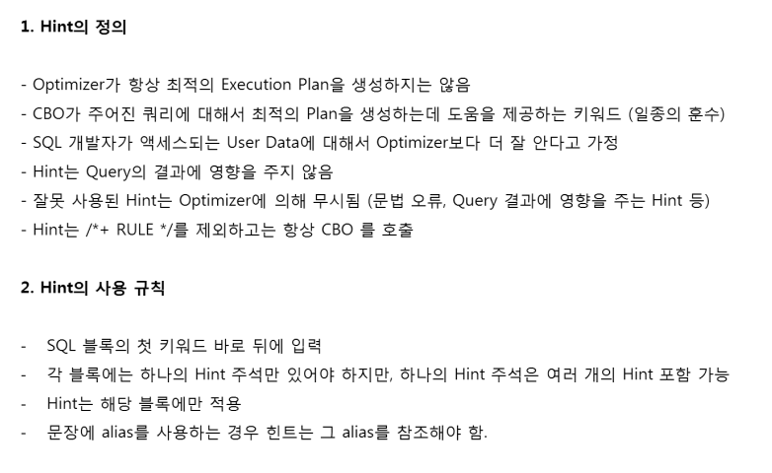
Hint

Slide 24
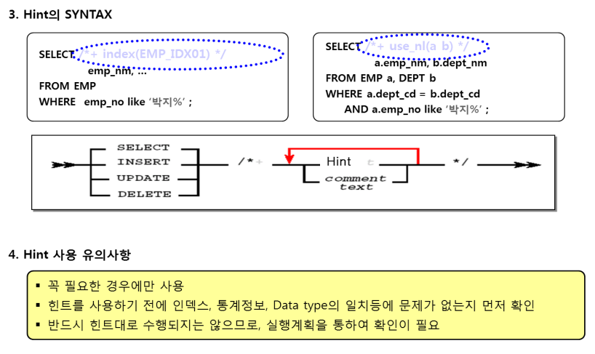
Hint

Slide 25
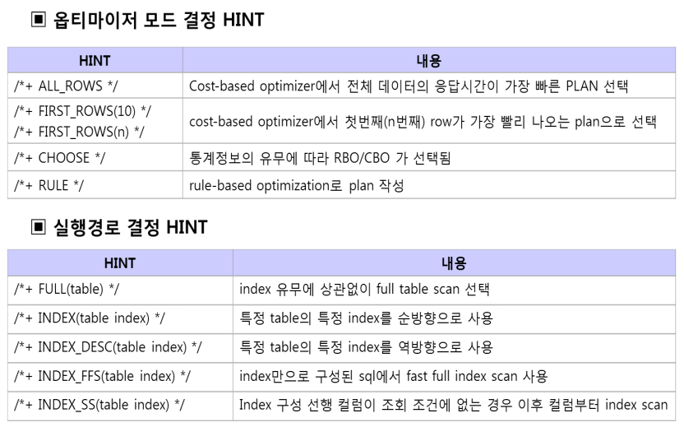
Hint

Slide 26
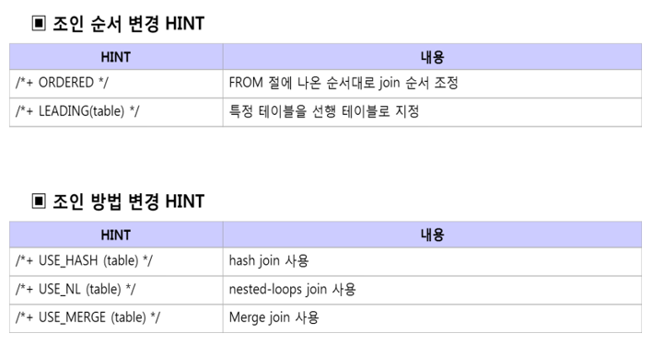
Hint

